Slide 1
Predicción de posibles enfermos mentales según su entorno laboral
Lucía Calzado Piedrabuena
Minería de Datos
2019/2020

Slide 2
Índice
Introducción
Proceso KDD
Primera iteración
Segunda iteración
Tercera iteración
Cuarta iteración
Propuestas para trabajo futuro

Slide 3

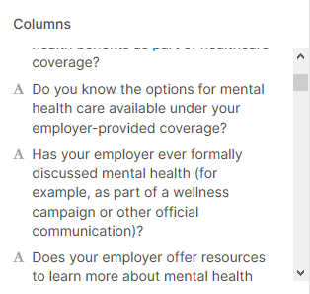

1. Introducción
Encuesta sobre enfermedades mentales
Orientada al ámbito laboral
Base de datos de 63 columnas y 1433 filas

Slide 4
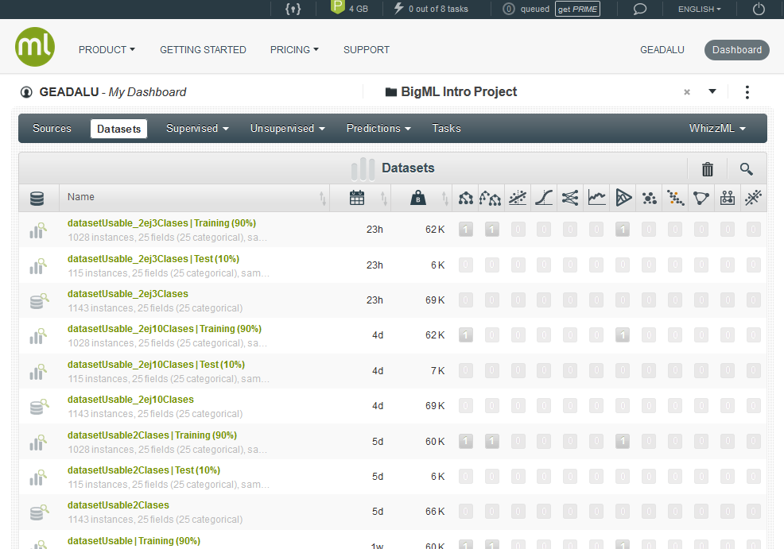
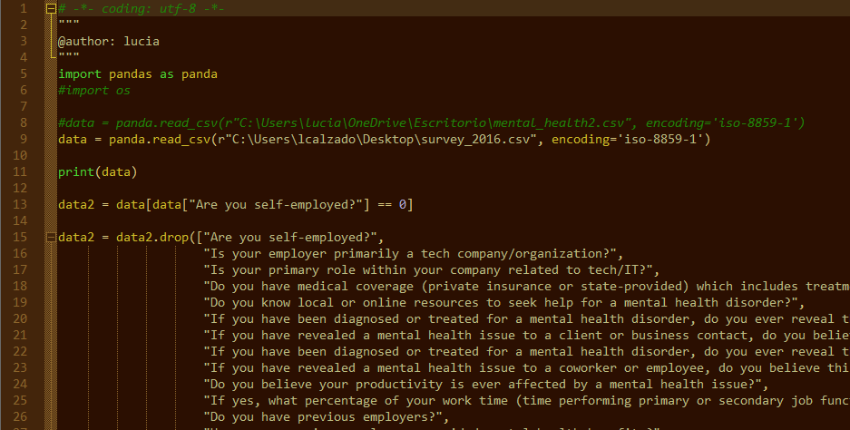
1. Introducción: proceso KDD
Recursos
Scripts en Python
BigML

Slide 5
2. Primera iteración: selección del conjunto de datos
Label = “Do you currently have a mental health disorder?”

Slide 6
2. Primera iteración: adecuación de la base de datos
Número de columnas reducido a 25
Preguntas referidas a experiencias pasadas
Preguntas imposibles de interpretar
Preguntas familiares/geolocalización

Slide 7
2. Primera iteración: pre-procesado
Número de filas reducido a ______
Datos en blanco
Datos nulos o outliers
Datos mal escritos
Intento forzoso de no borrar muchos datos

Slide 8
2. Primera iteración: pre-procesado
Datos en blanco
Resultado de respuestas dejadas en blanco
Interpretados como “quizás” o “no se aplica”

Slide 9
2. Primera iteración: pre-procesado
Datos en blanco
Resultado de respuestas dejadas en blanco
Interpretados como “quizás” o “no se aplica”
Ejemplo:
“Do you know the options for mental health care available under your employer-provided coverage?”
Respuestas en blanco → “I’m not sure” PONER CUÁNTAS ME HE AHORRADO BORRAR

Slide 10
2. Primera iteración: pre-procesado
Datos nulos o outliers
Tabla filtrada por “Are you self-employed?”
Encuesta cerrada → Pocos outliers

Slide 11


2. Primera iteración: pre-procesado
Datos nulos o outliers
Tabla filtrada por “Are you self-employed?”
Encuesta cerrada → Pocos outliers

Slide 12
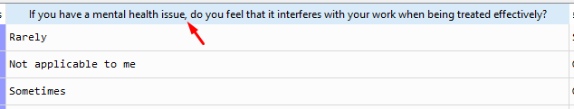
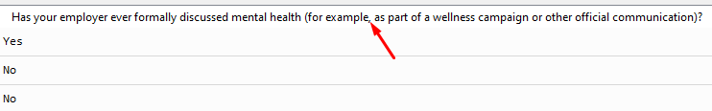
2. Primera iteración: pre-procesado
Datos mal escritos
CSV mal organizado
Columnas con comas entre los nombres

Slide 13

2. Primera iteración: pre-procesado
Scripts
quitarColumnas
quitarComillas
limpiarFilas
limpiarColumnas

Slide 14
2. Primera iteración: pre-procesado
Tras el pre-procesado…
25 columnas
1146 filas

Slide 15
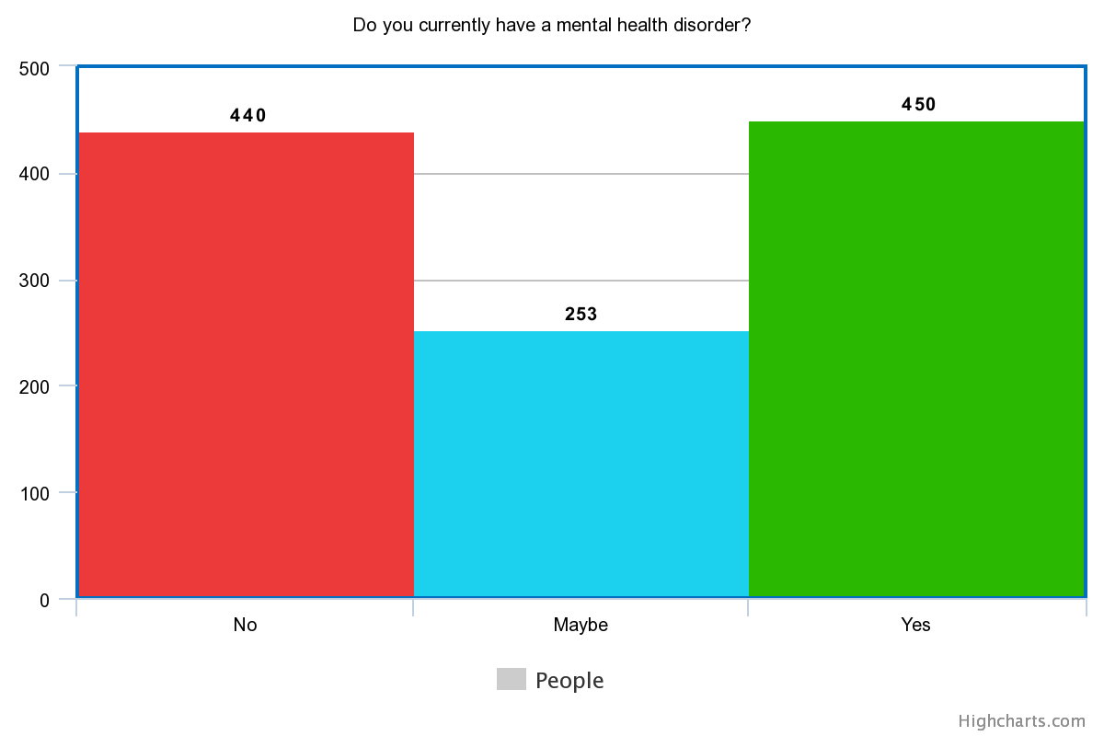
2. Primera iteración: pre-procesado
Tras el pre-procesado…
25 columnas
1146 filas

Slide 16
2. Primera iteración: data mining
Datos divididos para training/testing
90% / 10%
Proceso en BigML y algoritmo KNN.

Slide 17
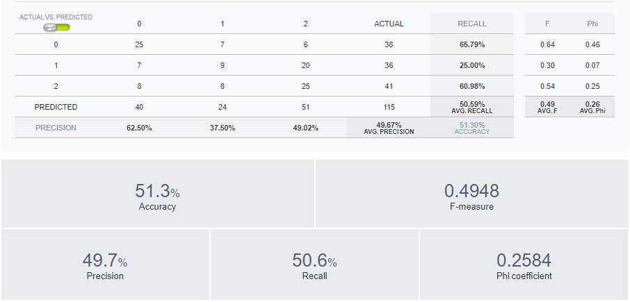
2. Primera iteración: data mining
Árbol de decisión

Slide 18
2. Primera iteración: data mining
Árbol de decisión
Pregunta más decisiva:
“If you have a mental health issue do you feel that it interferes with your work when NOT being treated effectively?”

Slide 19
2. Primera iteración: data mining
Árbol de decisión
Pregunta más decisiva:
“If you have a mental health issue do you feel that it interferes with your work when NOT being treated effectively?”
Seguida por…
“If you have a mental health issue do you feel that it interferes with your work when being treated effectively?”.

Slide 20
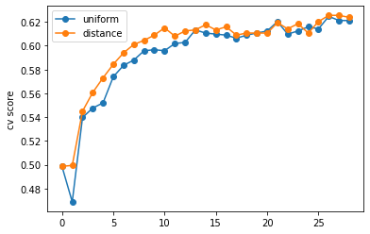
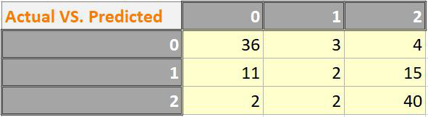
2. Primera iteración: data mining
Algoritmo KNN

